Slide 1
计算机网络原理

Slide 2
课前须知
教学与学习方式：课下要结合网络资源进行自主学习，课上主要为知识点串讲、练习、答疑、签到、提问等等。
（课下学习资源： https://www.icourse163.org/course/NEU-1205908819）
做好笔记，学的东西才不会忘。
疫情期间，自律很重要

Slide 3
教材：计算机网络（第七版） 谢希仁 电子工业出版社
参考：计算机网络（第四版） 吴功宜 清华大学出版社

Slide 4
闭卷
期末60%平时40%

Slide 5
给大家提几点要求：
1. 希望大家都能够按时来上课
2. 希望大家每次来上课的时候都能够带上笔和笔记本
3. 希望大家能够认真完成我所布置的习题

Slide 6
学习章节
第1章 概述
第2章 物理层
第3章 数据链路层
第4章 网络层
第5章 运输层
第6章 应用层

Slide 7
第 1 章 概述
1.1 计算机网络在信息时代中的作用
1.2 互联网概述
1.3 互联网的组成
1.4 计算机网络在我国的发展
1.5 计算机网络的类别
1.6 计算机网络的性能
1.7 计算机网络的体系结构

Slide 8
1.1 计算机网络在信息时代的作用
21 世纪的一些重要特征就是数字化、网络化和信息化，它是一个以网络为核心的信息时代。
网络现已成为信息社会的命脉和发展知识经济的重要基础。
网络是指“三网”，即电信网络、有线电视网络和计算机网络。
发展最快的并起到核心作用的是计算机网络。
Notes:
数字化：将复杂多变的信息，转变为可以度量的数字、数据，再以这些数字和数据建立起适当的数字化模型，转变为二进制代码，引入计算机进行统一处理；网络化：利用通信技术和计算机技术，把分布在不同地点的计算机和各类电子终端设备互联起来，按照一定的网络协议规则相互通信，以达到共享软硬件资源的目的；信息化：从工业社会到信息社会演进的过程，一般包括信息获取、传递、处理、利用等技术。

Slide 9
互联网(Internet)的发展
进入 20 世纪 90 年代以后，以互联网为代表的计算机网络得到了飞速的发展。
已从最初的教育科研网络逐步发展成为商业网络。
计算机网络已成为仅次于全球电话网的世界第二大网络。

Slide 10
1.2 互联网概述
1.2.1 网络的网络
起源于美国的互联网现已发展成为世界上最大的国际性计算机互联网
网络(network)由若干结点(node)和连接这些结点的链路(link)组成。网络结构通常由拓扑(Topology)形容。
网络把许多计算机连接在一起，互联网把若干网络连接起来，所以，互联网是“网络的网络”(network of networks)。
连接在互联网上的计算机都称为主机(host)。

Slide 11
请注意名词“结点”
“结点”的英文名词是 node。
虽然 node 有时也可译为“节点”，但这是指像天线上的驻波的节点，这种节点很像竹竿上的“节”。
在网络中的 node 的标准译名是“结点”而不是“节点”。
但数据结构的树(tree)中的 node 应当译为“节点”。

Slide 12



网络
互联网（网络的网络）
结点
链路
(a)
(b)
结点可以是：计算机，集线器，交换机，路由器等设备。
Notes:
集线器和交换机的区别：1，前者OSI第一层物理层，后者OSI第二层数据链路层；2，前者为共享信息模式，采取广播形式发送，不具备单一端口发送能力，容易产生信息碰撞，导致丢失；后者为交换式信息模式，可以避免信息冲突；3，前者共享网络带宽，任意时间只能两个端口传输；后者可以实现任意端口的传输。

Slide 13

主机
互联网

Slide 14
1.2.2 互联网发展的三个阶段
第一阶段是从单个网络 ARPANET 向互联网发展的过程。
1983 年 TCP/IP 协议成为 ARPANET 上的标准协议。
人们把 1983 年作为互联网的诞生时间。
Notes:
1969年美国国防部创建的第一个分组交换网APRANET是单一的分组交换网，后来人们意识到单一的网络不能满足通信的需求，后来相继开发多种网络，形成了Internet的雏形。

Slide 15
internet 和 Internet 的区别
以小写字母 i 开始的 internet（互联网或互连网）是一个通用名词，它泛指由多个计算机网络互连而成的网络。
以大写字母I开始的的 Internet（互联网）则是一个专用名词，它指当前全球最大的、开放的、由众多网络相互连接而成的特定计算机网络，它采用 TCP/IP 协议族作为通信的规则，且其前身是美国的 ARPANET。

Slide 16
三级结构的互联网
第二阶段的特点是建成了三级结构的互联网。
三级计算机网络，分为主干网、地区网和校园网（或企业网）。
Notes:
1985年，美国国家科学基金会NSF建立国家科学基金网NSFNET，三级结构，覆盖了全美主要的大学和研究所，1991年，美国政府认识到，不能将网络仅仅局限于科研机构，于是将Internet的主干网移交给私人公司管理，并收取一定的费用。

Slide 17
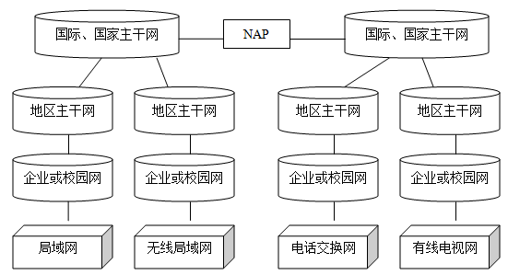

Slide 18
多层次 ISP 结构的互联网
第三阶段的特点是逐渐形成了多层次 ISP 结构的互联网。
出现了互联网服务提供者 ISP (Internet Service Provider)。

Slide 19
用户通过 ISP 上网
用户
互联网
服务提供者
ISP₁
互联网
ISP₂
根据提供服务的覆盖面积大小以及所拥有的
IP 地址数目的不同，ISP 也分成为不同的层次。

Slide 20
本地 ISP
第三层
本地 ISP
本地 ISP
第二层
第二层 ISP
本地 ISP
第一层
大公司
本地 ISP
大公司
本地 ISP
第一层 ISP
第一层 ISP
第二层 ISP
本地 ISP
本地 ISP
第二层 ISP
NAP
一级 ISP
NAP
一级 ISP
第一层 ISP
第二层 ISP
本地 ISP
本地 ISP
第二层 ISP
第二层 ISP
大公司
本地 ISP
本地 ISP
本地 ISP
本地 ISP
公司
A
B
校园网
校园网
校园网
校园网
主机A → 本地 ISP → 第二层 ISP → NAP → 第一层 ISP → NAP → 第二层 ISP → 本地 ISP → 主机B
Notes:
NAP：网络接入点。最初的4个NAP：纽约，华盛顿特区，旧金山，芝加哥

Slide 21
1.3 互联网的组成
从互联网的工作方式上看，可以划分为以下的两大块：
(1) 边缘部分(资源子网) 由所有连接在互联网上的主机组成。这部分是用户直接使用的，用来进行通信（传送数据、音频或视频）和资源共享。
(2) 核心部分(通信子网) 由大量网络和连接这些网络的路由器组成。这部分是为边缘部分提供服务的（提供连通性和交换）。
Notes:
边缘部分又叫资源子网，包括网络中所有的计算机系统、终端、联网外部设备、各种软件资源等，负责全网的数据处理业务，向用户提供各种网络资源与网络服务；核心部分又叫通信子网，包括通信线路、网络连接设备、网络通信协议等，负责全网的数据通信，提供数据传输、转接、加工和转换等工作。主要由交换机、集线器、路由器等构成。

Slide 22
互联网的边缘部分与核心部分
互联网的边缘部分
主机
路由器
网络
互联网的核心部分

Slide 23
1.3.1 互联网的边缘部分
（资源子网）
处在互联网边缘的部分就是连接在互联网上的所有的主机。这些主机又称为端系统(end system)。
“主机 A 和主机 B 进行通信”，实际上是指：“运行在主机 A 上的某个程序和运行在主机 B 上的另一个程序进行通信”。
即“主机 A 的某个进程和主机 B 上的另一个进程进行通信”。或简称为“计算机之间通信”

Slide 24
两种通信方式
在网络边缘的端系统中运行的程序之间的通信方式通常可划分为两大类：
客户服务器方式（C/S 方式）
即Client/Server方式
对等方式（P2P 方式）
即 Peer-to-Peer方式

Slide 25
1. 客户端服务器方式
客户(client)和服务器(server)都是指通信中所涉及的两个应用进程。
客户服务器方式所描述的是进程之间服务和被服务的关系。
客户是服务的请求方，服务器是服务的提供方。

Slide 26

运行
客户
程序
网络边缘
运行
服务器
程序
A
① 请求服务
B
客户
② 得到服务
网络核心
服务器
客户 A 向服务器 B 发出请求服务，
而服务器 B 向客户 A 提供服务。

Slide 27
客户软件的特点
被用户调用后运行，在打算通信时主动向远地服务器发起通信（请求服务）。因此，客户程序必须知道服务器程序的地址。
不需要特殊的硬件和很复杂的操作系统。

Slide 28
服务器软件的特点
一种专门用来提供某种服务的程序，可同时处理多个远地或本地客户的请求。
系统启动后即自动调用并一直不断地运行着，被动地等待并接受来自各地的客户的通信请求。因此，服务器程序不需要知道客户程序的地址。
一般需要强大的硬件和高级的操作系统支持。

Slide 29
2. 对等连接方式
对等连接(peer-to-peer，简写为 P2P)是指两个主机在通信时并不区分哪一个是服务请求方还是服务提供方。
只要两个主机都运行了对等连接软件（P2P 软件），它们就可以进行平等的、对等连接通信。
双方都可以下载对方已经存储在硬盘中的共享文档。

Slide 30
对等连接方式的特点
对等连接方式从本质上看仍然是使用客户服务器方式，只是对等连接中的每一个主机既是客户又同时是服务器。
例如主机 C 请求 D 的服务时，C 是客户，D 是服务器。但如果 C 又同时向 F提供服务，那么 C 又同时起着服务器的作用。

Slide 31
运行
P2P 程序
E
C
运行
P2P 程序
网络边缘
网络核心
F
运行
P2P 程序
D
运行
P2P 程序

Slide 32
1.3.2 互联网的核心部分
（通信子网）
网络核心部分是互联网中最复杂的部分。
网络中的核心部分要向网络边缘中的大量主机提供连通性，使边缘部分中的任何一个主机都能够向其他主机通信（即传送或接收各种形式的数据）。
在网络核心部分起特殊作用的是路由器(router)。
路由器是实现分组交换(packet switching)的关键构件，其任务是转发收到的分组，这是网络核心部分最重要的功能。

Slide 33
1. 电路交换
两部电话机只需要用一对电线就能够互相连接起来。



Slide 34
更多的电话机互相连通
5 部电话机两两相连，需 10 对电线。
N 部电话机两两相连，需 N(N – 1)/2 对电线。
当电话机的数量很大时，这种连接方法需要的电线对的数量与电话机数的平方成正比。






Slide 35
使用交换机
当电话机的数量增多时，就要使用交换机来完成全网的交换任务。


…

…



交换机






Slide 36
“交换”的含义
在这里，“交换”(switching)的含义就是转接——把一条电话线转接到另一条电话线，使它们连通起来。
从通信资源的分配角度来看，“交换”就是按照某种方式动态地分配传输线路的资源。

Slide 37

…


A

B
交换机






Slide 38
电路交换的特点
电路交换必定是面向连接的。
电路交换的三个阶段：
  建立连接
  保持连接（通信）
  释放连接

Slide 39
电路交换举例
A 和 B 通话经过四个交换机
通话在 A 到 B 的连接上进行
交换机
中继线
用户线
中继线
交换机
A
B

交换机


交换机
C

用户线
D

Slide 40
电路交换举例
C 和 D 通话只经过一个本地交换机
通话在 C 到 D 的连接上进行
交换机
中继线
用户线
中继线
交换机
A
B

交换机


交换机
C

用户线
D

Slide 41
电路交换传送计算机数据效率低
计算机数据具有突发性。
这导致通信线路的利用率很低。

Slide 42
计算机网络的产生背景
是 20 世纪 60 年代美苏冷战时期的产物。
60 年代初，美国国防部领导的远景研究规划局ARPA (Advanced Research Project Agency) 提出要研制一种生存性(survivability)很强的网络。
传统的电路交换(circuit switching)的电信网有一个缺点：正在通信的电路中有一个交换机或有一条链路被炸毁，则整个通信电路就要中断。
如要改用其他迂回电路，必须重新拨号建立连接。这将要延误一些时间。

Slide 43
2. 分组交换的主要特点
在发送端，先把较长的报文划分成较短的、固定长度的数据段。
报文
1101000110101010110101011100010011010010
假定这个报文较长
不便于传输

Slide 44
添加首部构成分组
每一个数据段前面添加上首部构成分组。
报文
数 据
数 据
数 据
分组 1
首部
分组 2
首部
分组 3
首部
请注意：现在左边是“前面”

Slide 45
分组交换的传输单元
分组交换网以“分组”作为数据传输单元。
依次把各分组发送到接收端（假定接收端在左边）。
分组 1
首部
数 据
分组 2
首部
数 据
分组 3
首部
数 据

Slide 46
分组首部的重要性
每一个分组的首部都含有地址等控制信息。
分组交换网中的结点交换机根据收到的分组的首部中的地址信息，把分组转发到下一个结点交换机。
用这样的存储转发方式，最后分组就能到达最终目的地。

Slide 47
收到分组后剥去首部
接收端收到分组后剥去首部还原成报文。
分组 1
首部
数 据
分组 2
首部
数 据
分组 3
首部
数 据
收到的数据

Slide 48
最后还原成原来的报文
最后，在接收端把收到的数据恢复成为原来的报文。
这里我们假定分组在传输过程中没有出现差错，在转发时也没有被丢弃。
报文
数 据
数 据
数 据
1101000110101010110101011100010011010010

Slide 49
互联网的核心部分
互联网的核心部分是由许多网络和把它们互连起来的路由器组成，而主机处在互联网的边缘部分。
在互联网核心部分的路由器之间一般都用高速链路相连接，而在网络边缘的主机接入到核心部分则通常以相对较低速率的链路相连接。
主机的用途是为用户进行信息处理的，并且可以和其他主机通过网络交换信息。路由器的用途则是用来转发分组的，即进行分组交换的。

Slide 50
网络核心部分
H₄
H₂
路由器
H₆
网络
主机
H₁
H₅
H₃

Slide 51
分组交换网的示意图
H₄
H₂
注意分组路径的变化！
D
路由器
B
H₆
主机
H₁
E
H₂ 向 H₆ 发送分组
A
H₁ 向 H₅ 发送分组
H₅
C
H₃
互联网

Slide 52
注意分组的存储转发过程
H₄
H₂
在路由器 A 暂存
查找转发表
找到转发的端口
在路由器 C 暂存
查找转发表
找到转发的端口
在路由器 E 暂存
查找转发表
找到转发的端口
最后到达目的主机 H₅
D
路由器
B
H₁ 向 H₅ 发送分组
H₆
主机
H₁
E
A
H₅
C
H₃
互联网

Slide 53
路由器
在路由器中的输入和输出端口之间没有直接连线。
路由器处理分组的过程是：
  把收到的分组先放入缓存（暂时存储）；
  查找转发表，找出到某个目的地址应从哪个端口转发；
  把分组送到适当的端口转发出去。
Notes:
当工作站A向工作站B发送信息时，首先，将目的地的地址发送给Router1，此时，Router1成为首个中介路由器。当Router1接收到信息时，将目的地地址从包头处提取出来，经分析，计算最短路径并分析合理性，然后将信息转发给下个路由器，并最终完成信息的转发。在路由器内部，依靠路由表选择转发端口。

Slide 54
主机和路由器的作用不同
主机处于网络边缘部分，是为用户进行信息处理的，并向网络发送分组，从网络接收分组。
路由器处于网络核心部分，对分组进行存储转发，最后把分组交付目的主机。

Slide 55
分组交换的优点
高效 动态分配传输带宽，对通信链路是逐段占用。
灵活 以分组为传送单位和查找路由。
迅速 不必先建立连接就能向其他主机发送分组。
可靠 保证可靠性的网络协议；分布式的路由选择协议使网络有很好的生存性。

Slide 56
分组交换带来的问题
分组在各结点存储转发时需要排队和，这就会造成一定的时延。
分组必须携带的首部（里面有必不可少的控制信息）也造成了一定的开销。

Slide 57
存储转发原理
并非完全新的概念
在 20 世纪 40 年代，电报通信也采用了基于存储转发原理的报文交换(message switching)。
报文交换的时延较长，从几分钟到几小时不等。现在报文交换已经很少有人使用了。

Slide 58
三种交换的比较
电路交换
报文交换
分组交换
P₁
报
文
P₂
P₁
连接建立
P₃
P₂
P₄
P₁
P₃
P₂
P₄
P₃
报
文
数据传送
报文
P₄
连接释放
报
文
t
A B C D
A B C D
A B C D
比特流直达终点
报文
报文
报文
分组
分组
分组
数据传送
的特点
存储
转发
存储
转发
存储
转发
存储
转发
Notes:
如果传输时间>>建立时间，那么电路交换占优；但是分组交换较灵活。

Slide 59
比较三种方式的优缺点：
电路交换：
优点：传输速度快
缺点：传输过程中任意交换机或线路出现问题，则通信中断；如果建立新的链路，则必须重新拨号。

Slide 60
报文交换：
优点：没有建立和拆除连接的时间；线路利用率较高；传输可靠性较高；
缺点：报文大小不一，存储困难；大报文传输延时过长，存储容量要求高；出错后整体报文重发。

Slide 61
分组交换：
优点：存储容量要求低，可利用内存缓冲分组，速度快；转发延时小；某个分组出错仅发送该分组，效率高；分组可通过不同路径传输，可靠性高。
缺点：需要分割和重组报文，增加了站点的负担和出错的可能性。

Slide 62
计算机网络的产生背景
是 20 世纪 60 年代美苏冷战时期的产物。
60 年代初，美国国防部领导的远景研究规划局ARPA (Advanced Research Project Agency) 提出要研制一种生存性(survivability)很强的网络。
传统的电路交换(circuit switching)的电信网有一个缺点：正在通信的电路中有一个交换机或有一条链路被炸毁，则整个通信电路就要中断。
如要改用其他迂回电路，必须重新拨号建立连接。这将要延误一些时间。

Slide 63
新型网络的基本特点
网络用于计算机之间的数据传送，而不是为了打电话。
网络能够连接不同类型的计算机，不局限于单一类型的计算机。
所有的网络结点都同等重要，因而大大提高网络的生存性。
计算机在进行通信时，必须有冗余的路由。
网络的结构应当尽可能地简单，同时还能够非常可靠地传送数据。

Slide 64
ARPANET的成功使
计算机网络的概念发生根本变化
早期的面向终端的计算机网络是以单个主机为中心的星形网
  各终端通过通信线路共享昂贵的中心主机的硬件和软件资源。
分组交换网则是以网络为中心，主机都处在网络的外围。
  用户通过分组交换网可共享连接在网络上的许多硬件和各种丰富的软件资源。

Slide 65

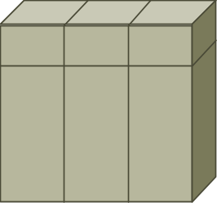
从主机为中心到以网络为中心
以主机为中心
以分组交换网为中心
终端
主机
主机
分组交换网

Slide 66
1. 4 计算机网络在我国的发展
铁道部在 1980 年开始进行计算机联网实验。
1989 年11 月我国第一个公用分组交换网 CNPAC 建成运行。
1994年4月20日我国用64 kb/s专线正式连入互联网。
中国教育和科研计算机网CERNET (China Education and Research NETwork)，简称为中国教育网，是由国家投资建设，教育部负责管理，清华大学等高等学校承担建设和管理运行的全国性学术计算机互联网络。
中国互联网络信息中心 CNNIC (Network Information Center of China)每年两次公布的我国互联网的发展情况。

Slide 67
1. 4 计算机网络在我国的发展
(1) 中国公用计算机互联网 CHINANET
(2) 中国教育和科研计算机网 CERNET
(3) 中国科学技术网 CSTNET
(4) 中国联通互联网 UNINET
(5) 中国网通公用互联网 CNCNET
(6) 中国国际经济贸易互联网 CIETNET
(7) 中国移动互联网 CMNET
(8) 中国长城互联网 CGWNET
(9) 中国卫星集团互联网 CSNET

Slide 68
1.5 计算机网络的分类
1.5.1 计算机网络的不同定义
  最简单的定义：计算机网络是一些互相连接的、自治的计算机的集合。
  互联网(Internet)是“网络的网络”。
1.5.2 几种不同的类别的网络
  不同作用范围的网络
  从网络的使用者进行分类
Notes:
所谓自治：各计算机不存在主从关系，各自实现一定的功能。

Slide 69
计算机网络定义
计算机网络是由不同的通信媒体连接的、物理上独立的多台计算机组成，将要传输的数据分成多个分组进行传输和处理的系统。

Slide 70
1.5.2 几种不同类别的网络
不同作用范围的网络
  广域网 WAN (Wide Area Network)
  城域网 MAN (Metropolitan Area Network)
互联网的核心部分
广域网可以覆盖几个地区、国家甚至大洲，利用电话线、微波、卫星等通信，传输率较慢，误码率大。
城域网作用距离5-50km，一般覆盖一个城市或地区，满足大量企业或公司的互联，误码率中等，用于LAN互联，综合视频、音频和数据业务；
  局域网 LAN (Local Area Network)
  个人区域网 PAN (Personal Area Network)
局域网：适用于校园、工厂等有限范围内(1km—10km)的计算机联网要求，数据传输效率高(10Mb/s—10Gb/s)，误码率低，易于建立、维护和扩展
将属于自己的电子设备用无线技术连接起来的网络
又称无线个人区域网WPAN（Wireless PAN）

Slide 71
2. 不同使用者的网络
从网络的使用者进行分类
  公用网 (public network)
  专用网 (private network)

Slide 72
用来把用户
接入到互联网的网络
接入网 AN (Access Network)，它又称为本地接入网或居民接入网。
由 ISP 提供的接入网只是起到让用户能够与互联网连接的“桥梁”作用。

Slide 73
1.6 计算机网络的性能
1.6.1 计算机网络的性能指标
1. 速率
比特（bit）是计算机中数据量的单位，也是信息论中使用的信息量的单位。
Bit 来源于 binary digit，意思是一个“二进制数字”，因此一个比特就是二进制数字中的一个 1 或 0。
速率即数据率(data rate)或比特率(bit rate)是计算机网络中最重要的一个性能指标。速率的单位是 b/s，或kb/s, Mb/s, Gb/s 等
速率往往是指额定速率或标称速率。

Slide 74
2. 带宽
“带宽”(bandwidth)本来是指信号具有的频带宽度，单位是赫（或千赫、兆赫、吉赫等）。
现在“带宽”是数字信道所能传送的“最高数据率”的同义语，单位是“比特每秒”，或 b/s (bit/s)。

Slide 75
常用的带宽单位
更常用的带宽单位是
  千比每秒，即 kb/s （10³ b/s）
  兆比每秒，即 Mb/s（10⁶ b/s）
  吉比每秒，即 Gb/s（10⁹ b/s）
  太比每秒，即 Tb/s（10¹² b/s）
请注意：在计算机界，K = 2¹⁰ = 1024
M = 2²⁰, G = 2³⁰, T = 2⁴⁰。
速率和容量的区别

Slide 76
数字信号流随时间的变化
在时间轴上信号的宽度随带宽的增大而变窄。
1 μs
带宽为
1 Mb/s
1 0 1 0 1 1
时间
每秒 10⁶ 个比特
0.25 μs
带宽为
4 Mb/s
时间
每秒 4 × 10⁶ 个比特

Slide 77
3. 吞吐量
吞吐量(throughput)表示在单位时间内通过某个网络（或信道、接口）的数据量。
吞吐量更经常地用于对现实世界中的网络的一种测量，以便知道实际上到底有多少数据量能够通过网络。
吞吐量受网络的带宽或网络的额定速率的限制。

Slide 78
4. 时延(delay 或 latency)
发送时延（传输时延 ） 发送数据时，数据块从结点进入到传输媒体所需要的时间。
也就是从发送数据帧的第一个比特算起，到该帧的最后一个比特发送完毕所需的时间。
数据块长度（比特）
发送时延 =
信道带宽（比特/秒）

Slide 79
时延(delay 或 latency)
传播时延 电磁波在信道中需要传播一定的距离而花费的时间。
信号传输速率（即发送速率）和信号在信道上的传播速率是完全不同的概念。
信道长度（米）
传播时延 =
信号在信道上的传播速率（米/秒）

Slide 80
时延(delay 或 latency)
处理时延 交换结点为存储转发而进行一些必要的处理所花费的时间。
排队时延 结点缓存队列中分组排队所经历的时延。
排队时延的长短往往取决于网络中当时的通信量。

Slide 81
时延(delay 或 latency)
数据经历的总时延就是发送时延、传播时延、处理时延和排队时延之和：
总时延 = 发送时延+传播时延+处理时延+排队时延

Slide 82
四种时延所产生的地方
从结点 A 向结点 B 发送数据
在结点 A 中产生
处理时延和排队时延
在链路上产生
传播时延
在发送器产生传输时延
(即发送时延)
数据
1 0 1 1 0 0 1
…
队列
链路
结点 A
发送器
结点 B

Slide 83
容易产生的错误概念
对于高速网络链路，我们提高的仅仅是数据的发送速率而不是比特在链路上的传播速率。
提高链路带宽减小了数据的发送时延。

Slide 84
5. 时延带宽积
时延带宽积
（传播）时延
带宽
链路
时延带宽积 = 传播时延 × 带宽
链路的时延带宽积又称为以比特为单位的链路长度。

Slide 85
6. 利用率
信道利用率指出某信道有百分之几的时间是被利用的（有数据通过）。完全空闲的信道的利用率是零。
网络利用率则是全网络的信道利用率的加权平均值。
信道利用率并非越高越好。

Slide 86

时延与网络利用率的关系
根据排队论的理论，当某信道的利用率增大时，该信道引起的时延也就迅速增加。
若令 D₀ 表示网络空闲时的时延，D 表示网络当前的时延，则在适当的假定条件下，可以用下面的简单公式表示 D 和 D₀之间的关系：
U 是网络的利用率，数值在 0 到 1 之间。

Slide 87
时延 D
时延
急剧
增大
D₀
利用率 U
0
1

Slide 88
1.6.2 计算机网络的非性能特征
费用(速率越高，价格越高)
质量(QoS)
标准化(硬件和软件的国际化标准涉及维护)
可靠性(稳定的运行)
可扩展性和可升级性(性能越高，扩展费和难度增大)
易于管理和维护

Slide 89
练习
有一条点对点线路，长度为50千米，若数据在此线路上传播速度为2*10的8次方，试问链路的带宽应该为多少才能使传播时延和发送100字节的分组的发送时延一样大？如果发送到是512字节长的分组，结果又该如何？

Slide 90
练习
有一条点对点线路，长度为20000KM，若数据的发送速率为1Kbit/s，要发送的数据有100bit。数据在链路上的传播速度为2*10的8次方。假定我们可以看到线路上传输的比特，试画出我们看到的线路上的比特（画两个图，一个在100bit 刚刚发送完毕时，另一个是在经过0.05s之后）

Slide 91
1.7 网络体系结构
1.7.1 网络体系结构的基本概念
1.网络协议的基本概念
（1）什么是网络协议？
协议是一组控制数据交互过程的通信规则
网络协议的三要素：
语义—解释控制信息每个部分的意义，规定了需要发
出何种控制信息，以及完成的动作与做出什么
样的响应
语法—用户数据与控制信息的结构与格式，以及数据
出现的顺序
时序—对事件发生顺序的详细说明

Slide 92
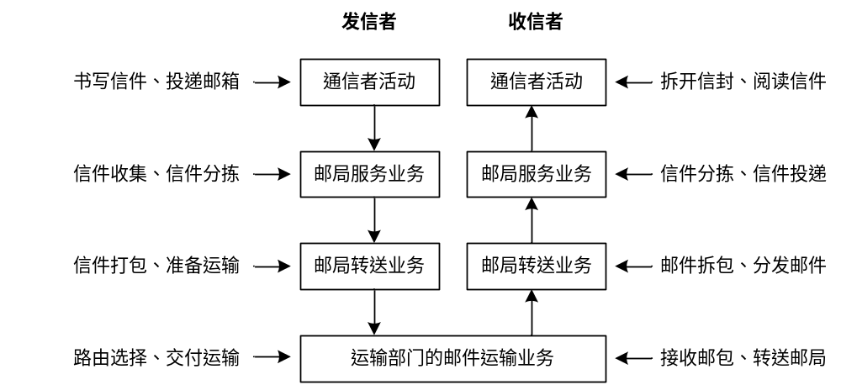
（2） 为什么要研究网络协议？

Slide 93
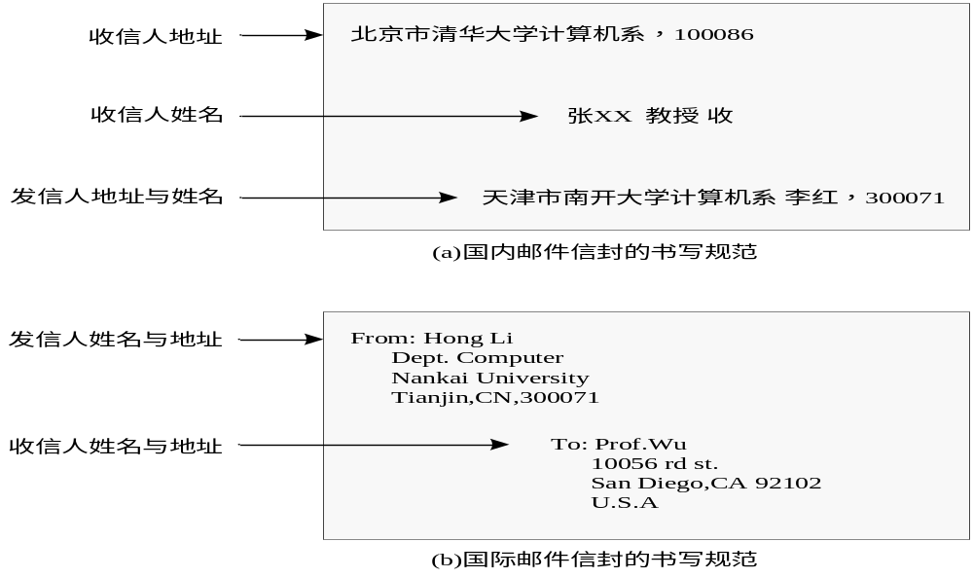
2. 协议、层次、接口与体系结构的基本概念
（1）协议（protocol）
协议是一种通信规则，要保证邮政通信系统的正常和有序地运行，
就必须制定和执行各种通信规则

Slide 94
（2）层次（Layer）
层次结构是处理计算机网络问题最基本方法
对于一些难以处理的复杂问题，通常是采用分解为若干个容易处理的、小一些的问题，“化整为零，分而治之”的方法去解决

Slide 95
分两层
互联网的边缘部分
主机
路由器
网络
互联网的核心部分

Slide 96
（3）接口（interface）
接口是同一主机内相邻层之间交换信息的连接点
同一主机的相邻层之间存在着明确规定的接口，相邻层之间通过接口来交换信息
低层通过接口向高层提供服务
只要接口条件不变、低层功能不变，实现低层协议的技术的变化，不会影响整个系统的工作

Slide 97
（4）网络体系结构（network architecture）
网络体系结构是网络层次结构模型与各层协议的集合
网络体系结构对计算机网络应该实现的功能进行精确定义
网络体系结构是抽象的，而实现网络协议的技术是具体的

Slide 98
（5）网络体系结构采用层次结构方法的优点：
各层之间相互独立
灵活性好
易于实现和标准化

Slide 99
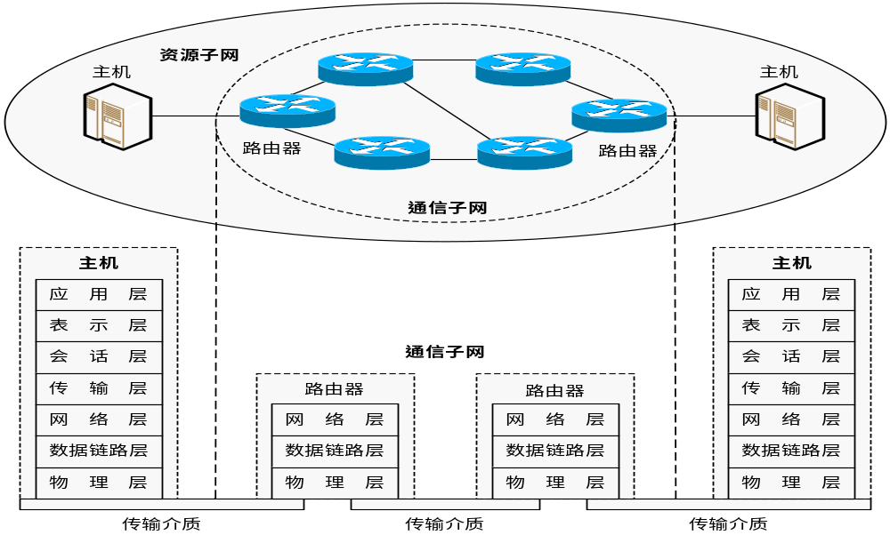
2. OSI参考模型的基本概念

Slide 100
OSI参考模型层次划分的原则：
网中各主机都具有相同的层次
不同主机的同等层具有相同的功能
同一主机内相邻层之间通过接口通信
每层可以使用下层提供的服务，并向其上层提供服务（服务是“垂直的”）
不同主机的同等层通过协议来实现同等层之间的通信（协议是“水平的”）

Slide 101
4.OSI参考模型各层的主要功能
（1）物理层（Physical Layer）
物理层是OSI参考模型的最低层
物理层利用传输介质为通信的网络主机之间建立、管理和释放物理连接，实现比特流的透明传输，为数据链路层提供数据传输服务
物理层的数据传输单元是比特（bit）

Slide 102
（2）数据链路层（Data Link Layer）
数据链路层在物理层基础上，通过建立数据链路连接，采用差错控制与流量控制方法，使有差错的物理线路变成无差错的数据链路
数据链路层的数据传输单元是帧

Slide 103
（3）网络层（Network Layer）
网络层通过路由选择算法为分组通过通信子网选择最适当的传输路径，实现流量控制、拥塞控制与网络互联的功能
网络层的数据传输单元是分组

Slide 104
（4）传输层（Transport Layer）
传输层为分布在不同地理位置计算机的进程通信提供可靠的端—端连接与数据传输服务
传输层的数据传输单元是报文

Slide 105
（5）会话层（Session Layer）
会话层负责维护两个会话主机之间连接的建立、管理和终止，以及数据的交换

Slide 106
（6）表示层（Presentation Layer）
表示层负责通信系统之间的数据格式变换、数据加密与解密、数据压缩与恢复

Slide 107
（7）应用层（Application Layer）
应用层是参考模型的最高层
应用层实现协同工作的应用程序之间的通信过程控制

Slide 108
主机 1 向主机 2 发送数据
主机 1
主机 2
AP₁
主机AP1中进程产生数据，交给应用层，应用层加上应用层首部组成 PDU再传送到运输层
AP₂
5
5
4
4
3
3
2
2
1
1

Slide 109
主机 1 向主机 2 发送数据
主机 1
主机 2
AP₁
AP₂
5
应用层 PDU 再传送到运输层
5
4
加上运输层首部，成为运输层报文
4
3
3
2
2
1
1

Slide 110
主机 1 向主机 2 发送数据
主机 1
主机 2
AP₁
AP₂
5
5
4
运输层报文再传送到网络层
4
3
加上网络层首部，成为 IP 数据报（或分组）
3
2
2
1
1

Slide 111
主机 1 向主机 2 发送数据
主机 1
主机 2
AP₁
AP₂
5
5
4
4
3
IP 数据报再传送到数据链路层
3
2
加上链路层首部和尾部，成为数据链路层帧
2
1
1

Slide 112
主机 1 向主机 2 发送数据
主机 1
主机 2
AP₁
AP₂
5
5
4
4
3
3
2
数据链路层帧再传送到物理层
2
1
最下面的物理层把比特流传送到物理媒体
1

Slide 113
主机 1 向主机 2 发送数据
主机 1
主机 2
AP₁
AP₂
5
5
4
4
3
3
2
电信号（或光信号）在物理媒体中传播
从发送端物理层传送到接收端物理层
2
1
1
物理传输媒体

Slide 114
主机 1 向主机 2 发送数据
主机 1
主机 2
AP₁
AP₂
5
5
4
4
3
3
2
2
1
物理层接收到比特流，上交给数据链路层
1

Slide 115
主机 1 向主机 2 发送数据
主机 1
主机 2
AP₁
AP₂
5
5
4
4
3
3
数据链路层剥去帧首部和帧尾部
取出数据部分，上交给网络层
2
2
1
1

Slide 116
主机 1 向主机 2 发送数据
主机 1
主机 2
AP₁
AP₂
5
5
4
4
网络层剥去首部，取出数据部分
上交给运输层
3
3
2
2
1
1

Slide 117
主机 1 向主机 2 发送数据
主机 1
主机 2
AP₁
AP₂
5
5
运输层剥去首部，取出数据部分
上交给应用层
4
4
3
3
2
2
1
1

Slide 118
主机 1 向主机 2 发送数据
主机 1
主机 2
AP₁
AP₂
应用层剥去首部，取出应用程序数据
上交给应用进程
5
5
4
4
3
3
2
2
1
1

Slide 119
主机 1 向主机 2 发送数据
主机 1
我收到了 AP₁ 发来的
应用程序数据！
主机 2
AP₁
AP₂
5
5
4
4
3
3
2
2
1
1

Slide 120
主机 1 向主机 2 发送数据
主机 1
注意观察加入或剥去首部（尾部）的层次
主机 2
AP₁
应用层首部
应 用 程 序 数 据
AP₂
5
运输层首部
5
H₅
应 用 程 序 数 据
网络层首部
4
H₄
H₅
应 用 程 序 数 据
4
链路层
首部
链路层
尾部
3
H₃
H₄
H₅
应 用 程 序 数 据
3
2
H₂
H₃
H₄
H₅
应 用 程 序 数 据
T₂
2
1
10100110100101 比 特 流 110101110101
1

Slide 121
主机 1 向主机 2 发送数据
主机 1
主机 2
AP₁
AP₂
5
5
4
4
计算机 2 的物理层收到比特流后
交给数据链路层
3
3
2
H₂
H₃
H₄
H₅
应 用 程 序 数 据
T₂
2
1
10100110100101 比 特 流 110101110101
1

Slide 122
主机 1 向主机 2 发送数据
主机 1
主机 2
AP₁
AP₂
5
5
数据链路层剥去帧首部和帧尾部后
把帧的数据部分交给网络层
4
4
3
H₃
H₄
H₅
应 用 程 序 数 据
3
2
H₂
H₃
H₄
H₅
应 用 程 序 数 据
T₂
2
1
1

Slide 123
主机 1 向主机 2 发送数据
主机 1
主机 2
AP₁
AP₂
网络层剥去分组首部后
把分组的数据部分交给运输层
5
5
4
H₄
H₅
应 用 程 序 数 据
4
3
H₃
H₄
H₅
应 用 程 序 数 据
3
2
2
1
1

Slide 124
主机 1 向主机 2 发送数据
主机 1
运输层剥去报文首部后
把报文的数据部分交给应用层
主机 2
AP₁
AP₂
5
H₅
应 用 程 序 数 据
5
4
H₄
H₅
应 用 程 序 数 据
4
3
3
2
2
1
1

Slide 125
主机 1 向主机 2 发送数据
主机 1
主机 2
AP₁
应 用 程 序 数 据
AP₂
5
H₅
应 用 程 序 数 据
5
4
应用层剥去应用层 PDU 首部后
把应用程序数据交给应用进程
4
3
3
2
2
1
1

Slide 126
主机 1 向主机 2 发送数据
主机 1
我收到了 AP₁ 发来的
应用程序数据！
主机 2
AP₁
AP₂
5
5
4
4
3
3
2
2
1
1
Notes:
对于

Slide 127
主机进程
M
M
5、应用层协议
H₅
M
H₅
M
4、运输层协议
H₄
H₅
M
H₄
H₅
M
3、网络协议
H₃
H₄
H₅
M1
H₃
H₄
H₅
M2
H₃
H₄
H₅
M1
H₃
H₄
H₅
M2
H₂
H₃
H₄
H₅
M1
T₂
2、链路层协议
H₂
H₃
H₄
H₅
M1
T₂
H₂
H₃
H₄
H₅
M2
T₂
H₂
H₃
H₄
H₅
M2
T₂
10100… 比 特 流
1、物理层协议
10100… 比 特 流
10100… 比 特 流
10100… 比 特 流
传输媒体

Slide 128
OSI参考模型
这就是著名的开放系统互联基本参考模型,简称OSI。
OSI试图达到一种理想境界，即全球计算机网络全部遵守这个标准，那么全世界的计算机可以互联互通。不过，事与愿违，几乎找不出什么厂家生产符合OSI标准的产品。

Slide 129
1.7.3 TCP/IP参考模型
1. TCP/IP参考模型的研究
TCP/IP协议的特点：
开放的协议标准
独立于特定的计算机硬件与操作系统
独立于特定的网络硬件，可以运行在局域网、广域网，更适用于Interne
统一的网络地址分配方案，所有网络设备在Internet中都有唯一的IP地址
标准化的应用层协议，可以提供多种拥有大量用户的网络服务

Slide 130
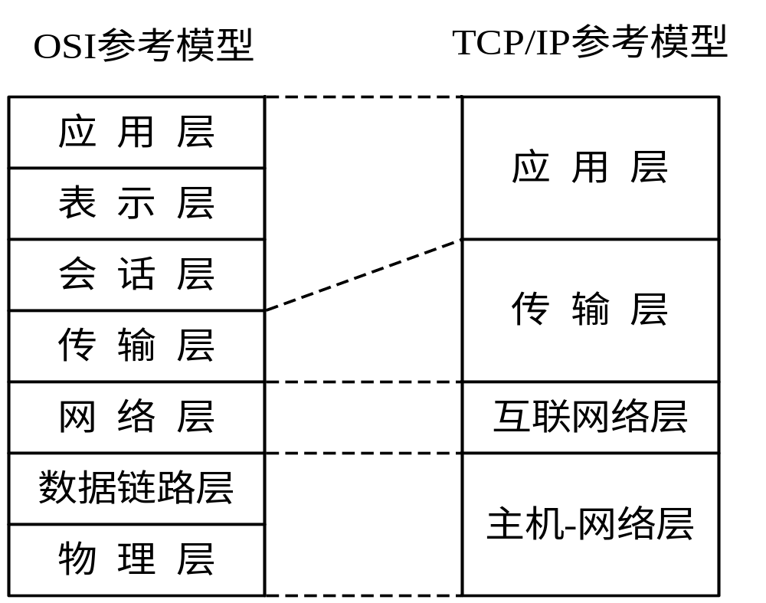
2. TCP/IP参考模型层次
TCP/IP 参考模型与OSI参考模型层次对应关系

Slide 131
1.7.4 OSI参考模型与TCP/IP参考模型的比较
对OSI参考模型的评价
会话层很少使用，表示层几乎是空的。数据链路层与网络层有很多子层插入，每个子层都有不同的功能
寻址、流量与差错控制在多个层次中重复出现，系统运行效率低
参考模型与协议结构复杂，实现周期长，运行效率低，缺乏市场与商业推动力，这是它没有能够达到预期目标的主要原因

Slide 132
对TCP/IP参考模型的评价
TCP/IP参考模型在服务、接口与协议的区别上不很清楚。按照软件工程的思想，一个好的软件系统设计应该将功能与实现方法区分开，TCP/IP参考模型恰恰没有做到这点
物理层与数据链路层的划分是必要和合理的，一个好的参考模型应该将它们区分开，而TCP/IP参考模型恰恰也没有做到这点

Slide 133
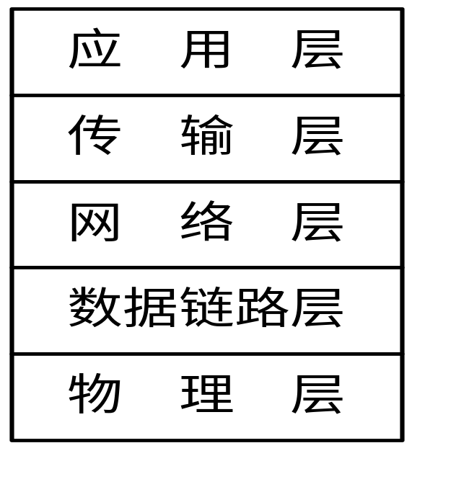
1.7.6 一种建议的参考模型
这种建议的模型结合了OSI模型和TCP/IP的优点。
该模型仅是为了计算机网络教学的科学性和系统性。

Slide 134
小结：
网络体系结构与网络协议是网络技术中两个最基本的概念
为网络数据交换而制定的规则、约定与标准被称为网络协议，功能完备的网络需要制定一系列的协议
计算机网络协议就是按照层次结构模型来组织的，网络层次结构模型与各层协议的集合组成了网络体系结构
国际标准化组织ISO定义了计算机网络的七层结构模型，即开放系统互连参考模型，它对推动网络协议标准化研究起到了重要的作用
TCP/IP协议对Internet的发展起到了重要的推动作用，而Internet的广泛应用又使得TCP/IP协议成为业界公认的标准

Slide 135
协议很复杂
协议必须把所有不利的条件事先都估计到，而不能假定一切都是正常的和非常理想的。
看一个计算机网络协议是否正确，不能光看在正常情况下是否正确，而且还必须非常仔细地检查这个协议能否应付各种异常情况。

Slide 136
著名的协议举例
【例1-1】
占据东、西两个山顶的蓝军1和蓝军2与驻扎在山谷的白军作战。其力量对比是：单独的蓝军1或蓝军2打不过白军，但蓝军1和蓝军2协同作战则可战胜白军。现蓝军1拟于次日正午向白军发起攻击。于是用计算机发送电文给蓝军2。但通信线路很不好，电文出错或丢失的可能性较大（没有电话可使用）。因此要求收到电文的友军必须送回一个确认电文。但此确认电文也可能出错或丢失。试问能否设计出一种协议使得蓝军1和蓝军2能够实现协同作战因而一定（即100 %而不是99.999…%）取得胜利？

Slide 137
明日正午进攻，如何？
同意
收到“同意”
收到：收到“同意”
…
…
…
…
…
…

